Slide 1
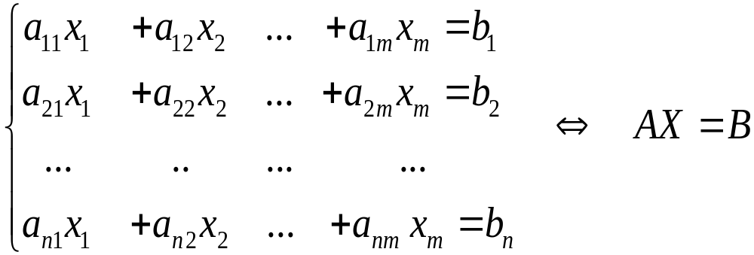
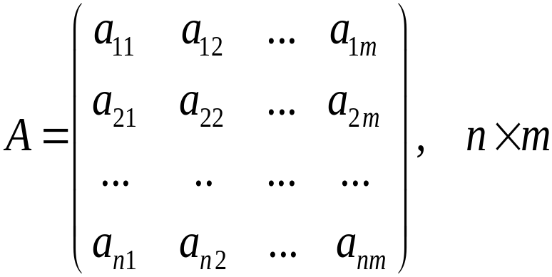
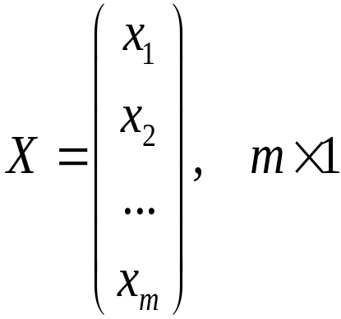
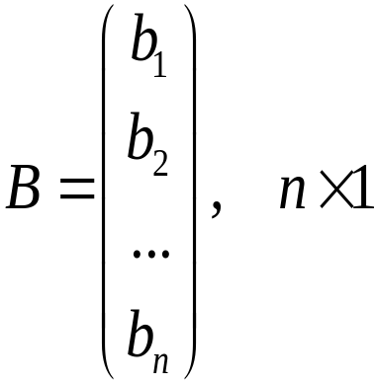
3. Системы линейных уравнений СЛУ
3.1. Решение квадратных систем линейных уравнений (n=m, detA<>0).
3.1.1. C помощью обратной матрицы

Slide 2
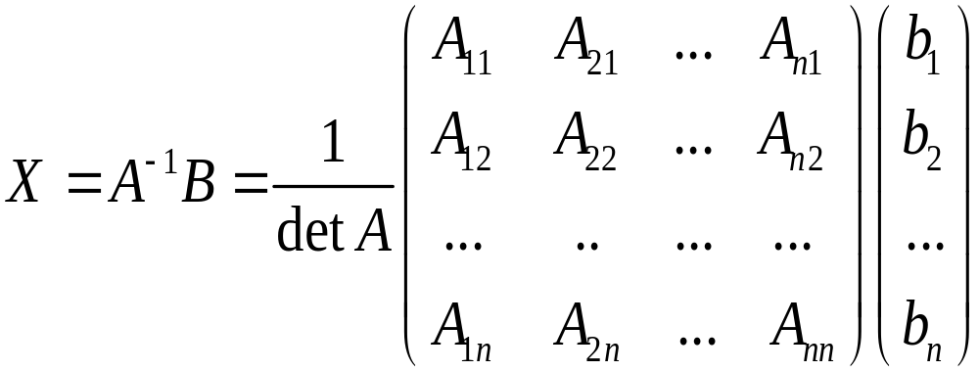
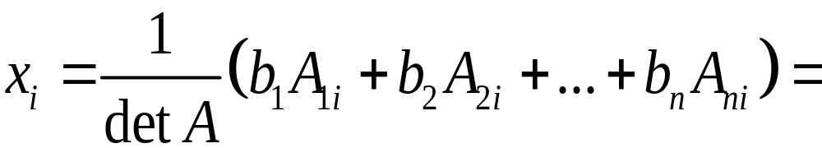
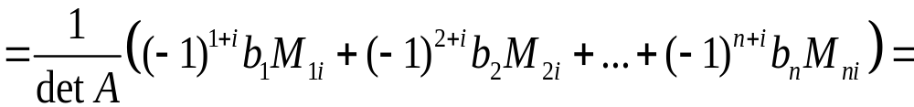
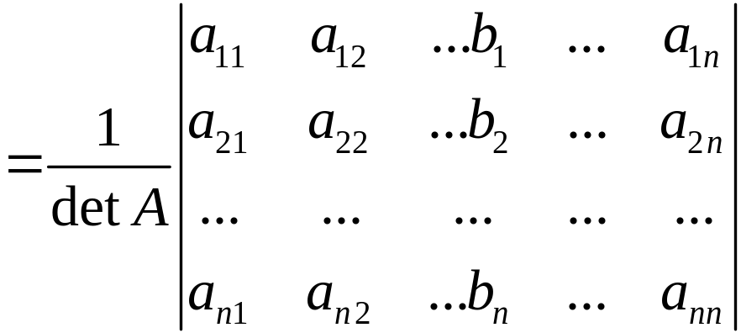
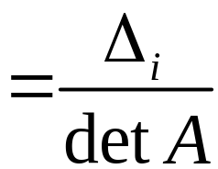
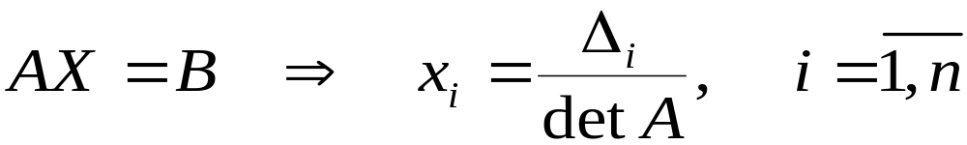
3.1.2. Метод Крамера
Из предыдущего имеем:
i

Slide 3
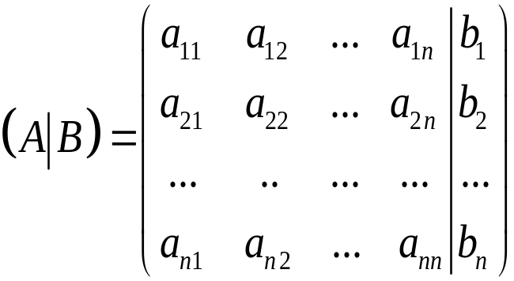
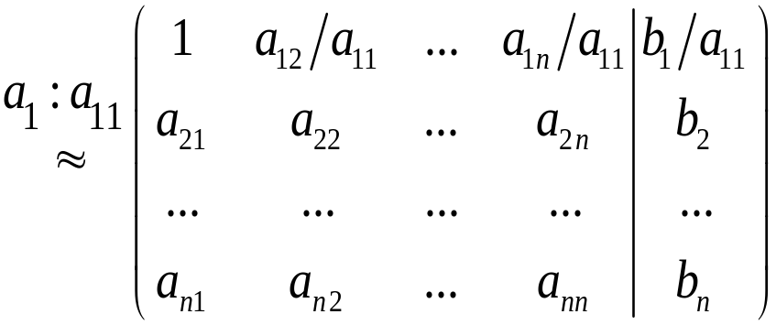
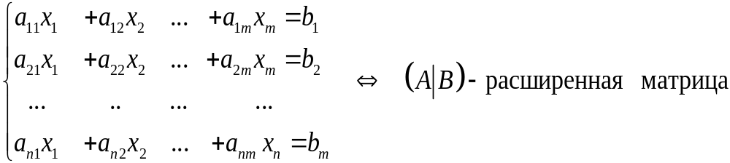
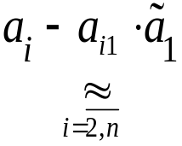
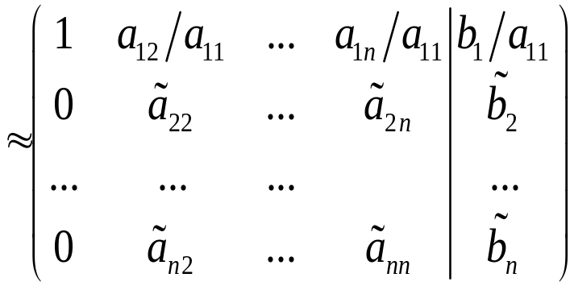
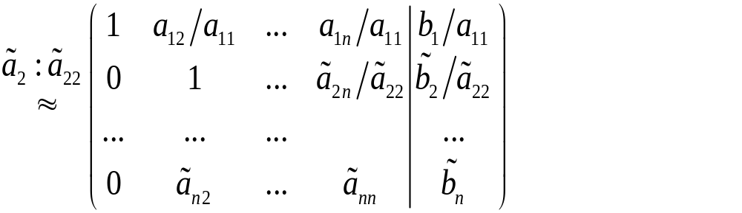
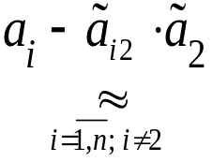
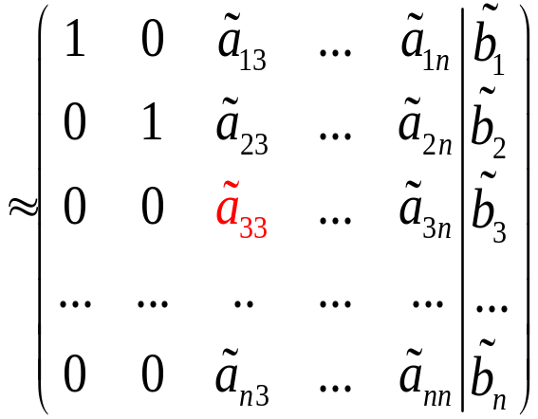
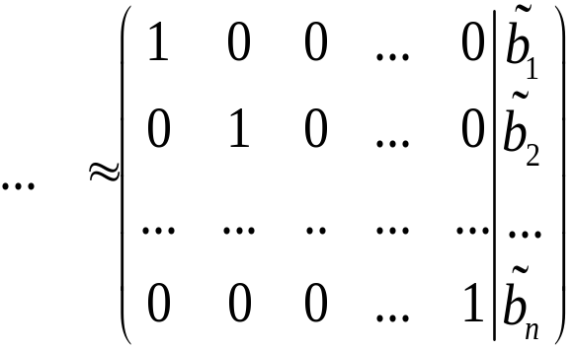
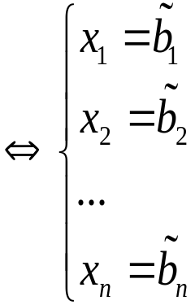
3.1.3. Метод Гаусса
Последовательно исключаем переменные, используя элементарные преобразования, пока не приведем матрицу А к диагональному виду

Slide 4
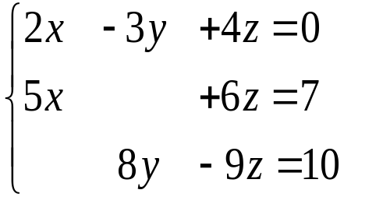
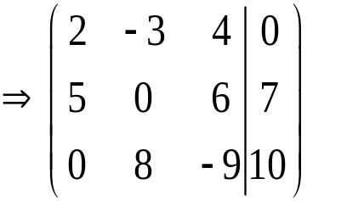
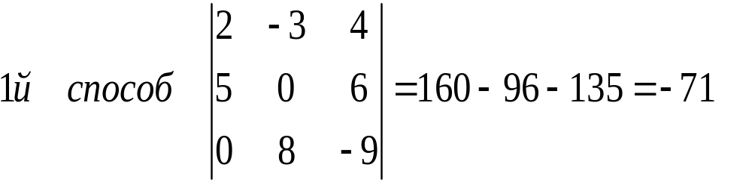
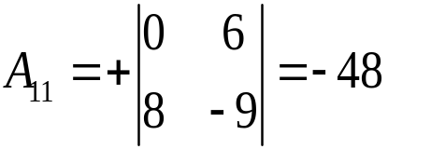
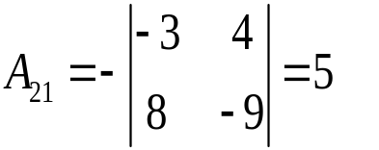
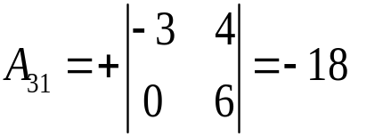
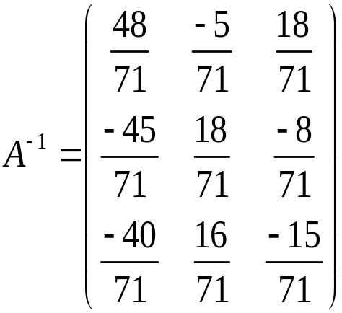
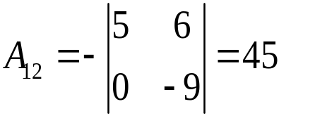
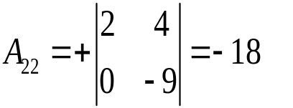
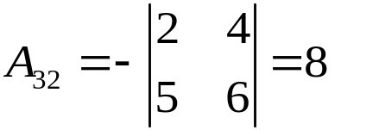
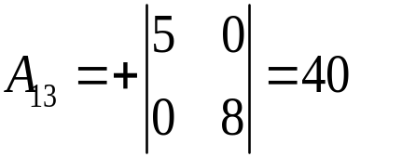
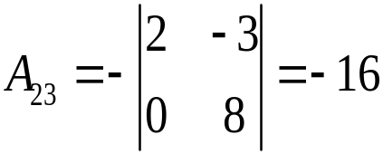
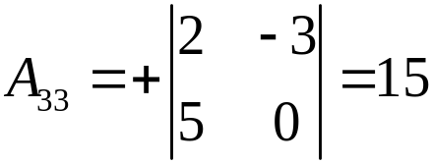
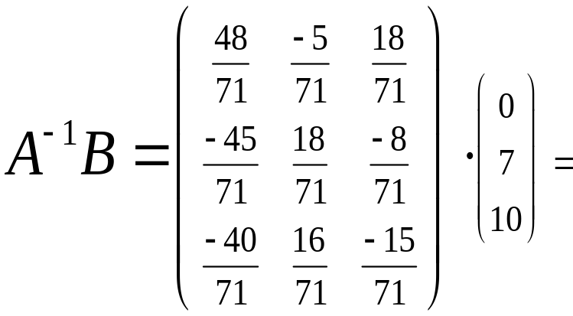
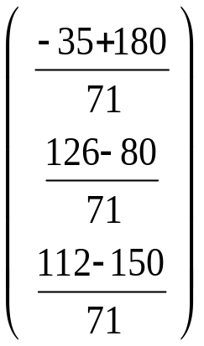
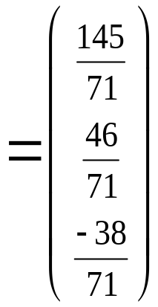
Пример

Slide 5
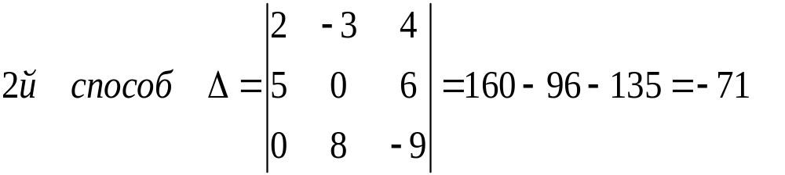
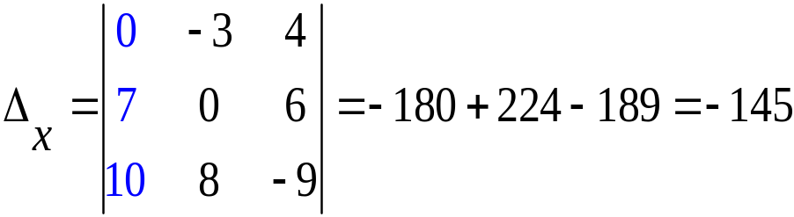
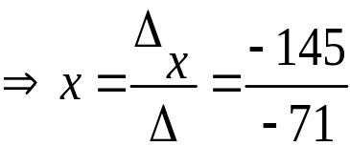
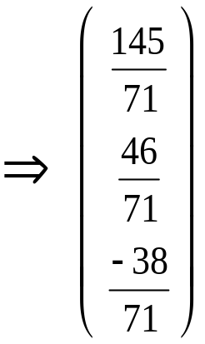
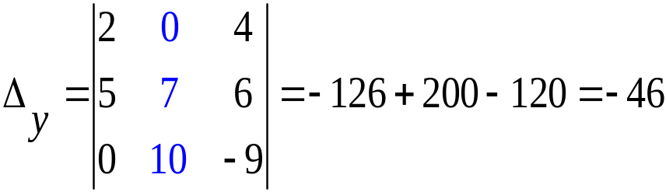
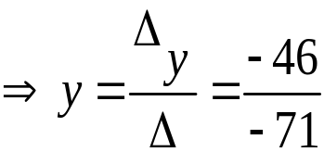
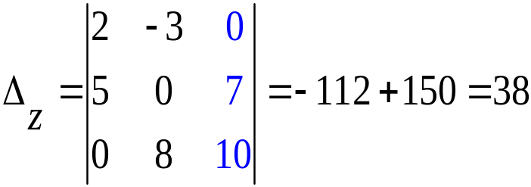
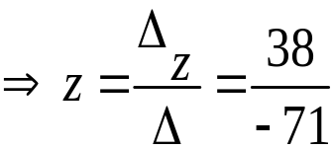
Пример (метод Крамера)

Slide 6

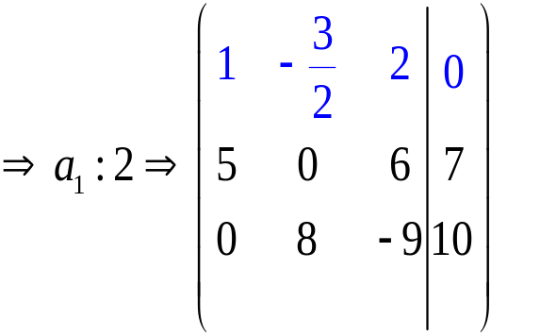
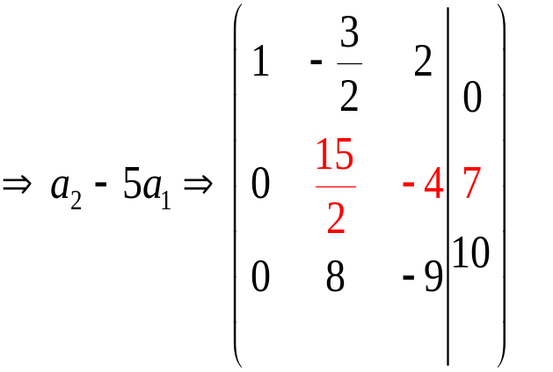
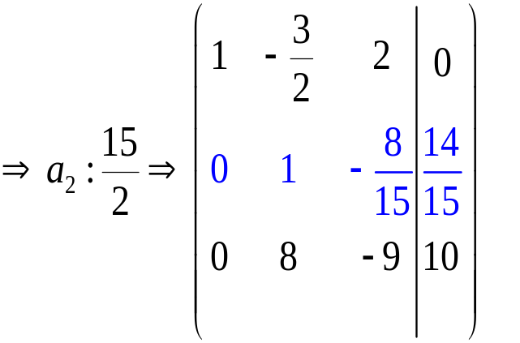
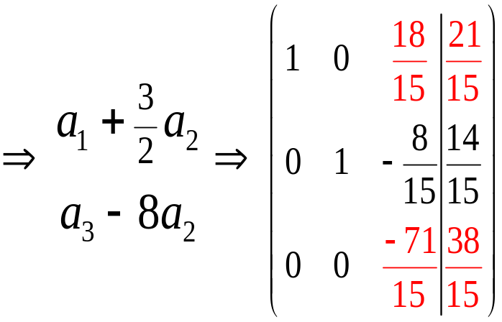
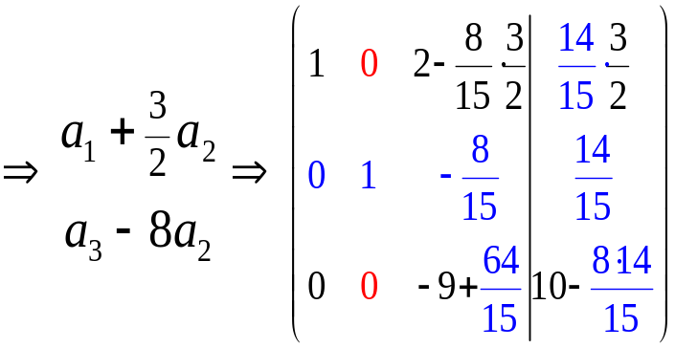
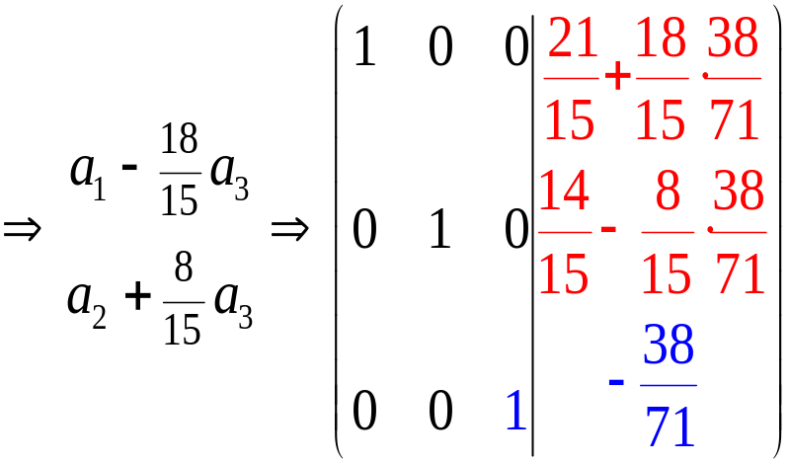


Пример (метод Гаусса)

Slide 7



4. Исследование системы линейных уравнений
4.1. Виды систем линейных уравнений.
Однородная система ЛУ:
Решение системы — любой вектор-столбец X, для которого выполняется равенство AX=B.
Совместная система ЛУ:
Определенная система ЛУ:
Как определить
<= Теорема Кронекера-Капелли
но сначала…

Slide 8

4.2. Ранг матрицы
Минор k-го порядка матрицы А
Пример:
Определение. Рангом матрицы называется наивысший порядок минора, отличного от нуля.
Обозначения. r_{A}, r(A), rang A, Rg A.
Теорема. Ранги эквивалентных матриц равны, т.е. элементарные преобразования не меняют ранга матрицы.

Slide 9



Линейная комбинация объектов
Объекты линейно зависимы, если существует их нетривиальная линейная комбинация равная нулю:
Теорема. Ранг матрицы равен наибольшему числу её линейно независимых строк или столбцов.

Slide 10
r(A)=min{k, l}, где
k — максимальное число линейно независимых строк А,
l — максимальное число линейно независимых столбцов А.
Следствия для квадратной матрицы.
Если определитель квадратной матрицы равен нулю, то её строки (или столбцы) линейно зависимы.
Если строки (или столбцы) квадратной матрицы линейно зависимы, то её определитель равен нулю.
Способы вычисления ранга матрицы.
Метод окаймляющих миноров.
Метод элементарных преобразований.

Slide 11







Метод элементарных преобразований.
С помощью элементарных преобразований получить в левом верхней углу единичную (или треугольную) матрицу.
Нулевые строки переставлять вниз, а нулевые столбцы - вправо.
Ранг матрицы равен порядку полученной единичной или треугольной матрицы.
Пример:

Slide 12
4.3. Теорема Кронекера-Капелли
Пусть АХ=В некоторая СЛУ, A-nxm тогда
1) Если r(A)=r(A|B), то система совместная
Нет строк типа 0=5
1а) Если r(A)=r(A|B)=m, то система совместная и определенная
Сколько неизвестных, столько и разных уравнений => решение единственное
1б) Если r(A)=r(A|B)<m, то с-ма совместная и неопределенная
Неизвестных больше, чем уравнений => решение общее, зависит от С
2) Если r(A)<r(A|B), то система несовместная
ЕСТЬ строки типа 0=5

Slide 13
Замечания об однородной системе AX = 0.
Она всегда совместна (всегда есть нулевое решение).
Нулевое решение существует, только если r(A) < n, или det A = 0.
Порядок исследования системы линейных уравнений.
1. Исследование совместности:
  (а) однородная - неоднородная?
  (б) теорема Кронекера-Капелли.
2. Исследование неопределённости:
(а) r(A) = n?

Slide 14

Схема исследования системы линейных уравнений

Slide 15






Пример
Проверяем на совместность. Если совместна, то решаем
r(A) = 2, r(A|B) = 3, r(A) ≠ r(A|B) => система несовместна и решения не имеет.

Slide 16








Ещё пример
r(A) = 3, r(A|B) = 3, n = 3 => система совместная и определённая. Продолжаем…
(2; 3; -1)

Slide 17






И ещё пример
r(A) = 2, r(A|B) = 2, n = 3 => система совместная и неопределённая. Продолжаем…
x = 2/3-4/3z, y = 10/3+1/3z

